Slide 1
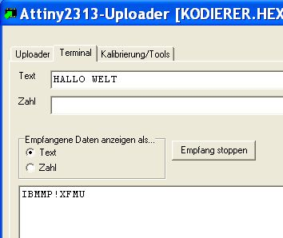
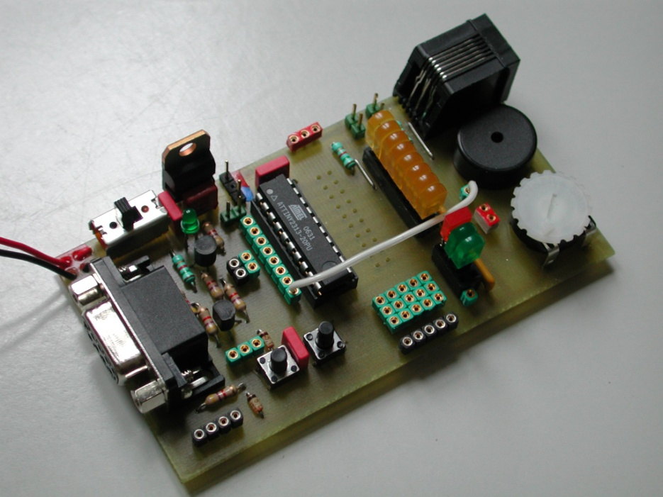
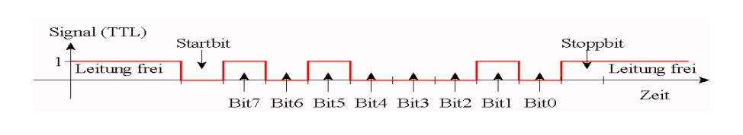
Die COM-Schnittstelle des Attiny
Com 1.1 Copyright 2011 by G. Heinrichs

Slide 2
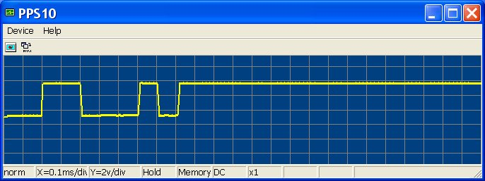
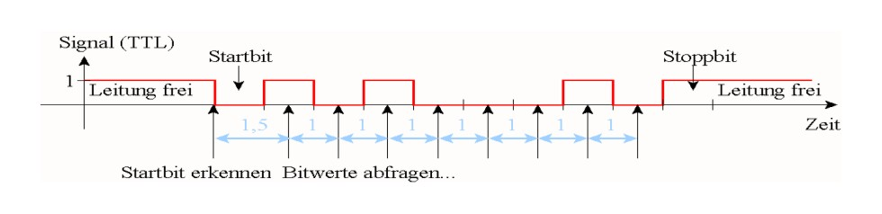
Das COM-Protokoll
Senden
Empfangen

Slide 3

Cäsar-Kodierung (1. Beispiel)
A → B
B → C
C → D
...
IBMMP

Slide 4
Befehle
COM-Befehle:
$baud, printbin, inputbin
print, input,
Zeichenketten-Befehle:
Deklaration: dim s as string*...
len(), mid()
Unterprogramme:
Deklaration: declare sub ...
sub ..., end sub, call ...
Zählschleife:
for i=1 to n
next i

Slide 5
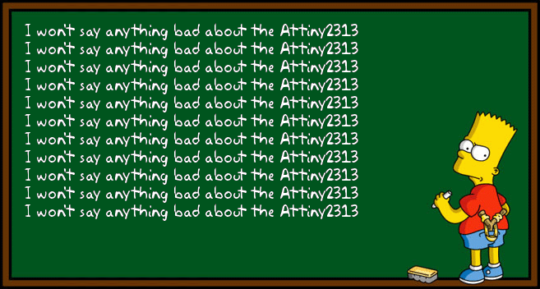
Zeichenketten empfangen und senden (2. Beispiel)

